Slide 1
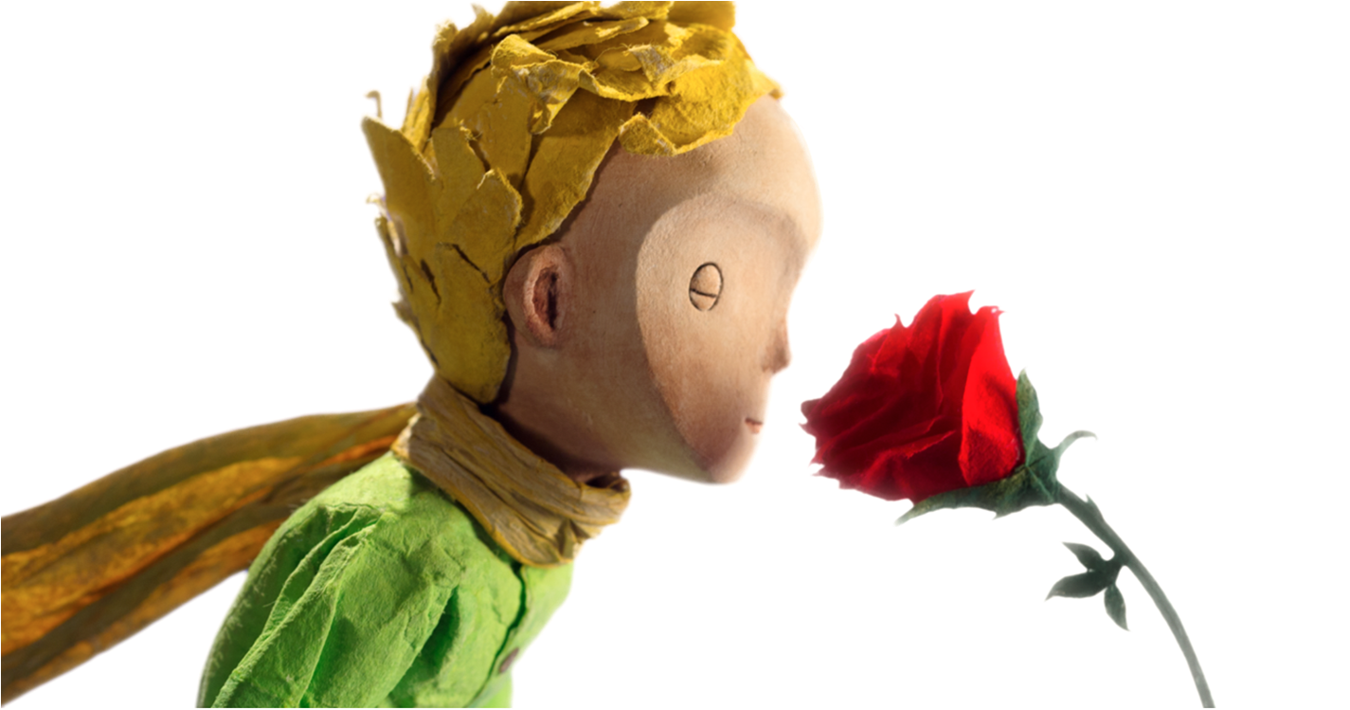
φίλοι για πάντα

Slide 2
Η ζωή χωρίς φίλους είναι σαν
τον ουρανό χωρίς
__ __ __ __

Slide 3
Φιλικές παροιμίες
Οι καλοί λογαριασμοί κάνουν τους καλούς φίλους
Αν δεις φίλο χωρίς χαμόγελο δώσ’ του ένα από τα δικά σου.
Ο καλός φίλος
στην ανάγκη φαίνεται
Δείξε μου το φίλο σου να σου πω ποιος είσαι

Slide 4
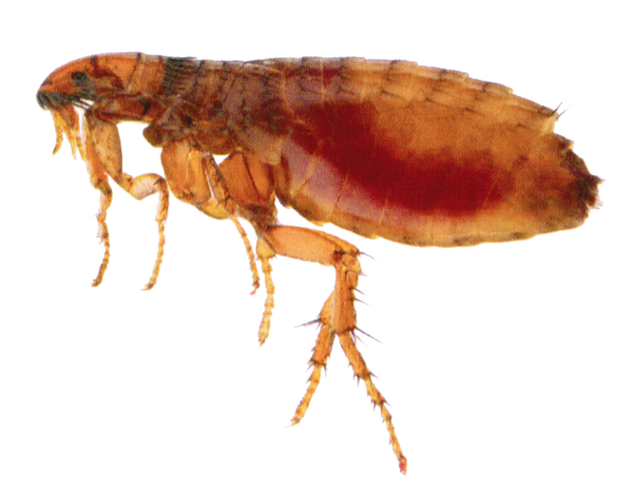
Φίλος όπως…
γρύλος
ψύλλος
μύλος
σκύλος

Slide 5
φίλος
φ__λ__ς
θ
ο
ύ
ί
η

Slide 6
φίλος
__ί__ο__
θ
κ
φ
λ
ς

Slide 7
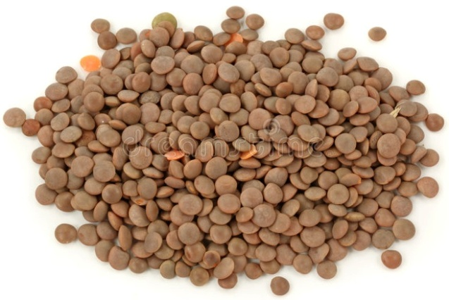
Φίλος όπως…
φιλί
φως
φακές
φίδι

Slide 8
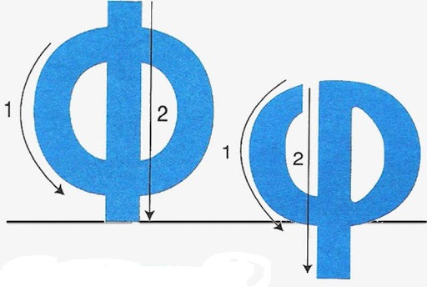

Slide 9
Φίλος όπως…
φίλος
φίλυς
φίλος
φύλος
φελός
φίλος
φόλος

Slide 10
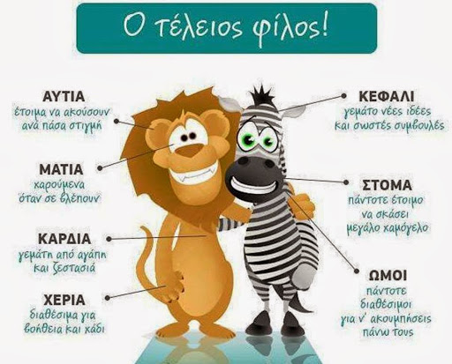

Slide 11
Η συνταγή της φιλίας.
ευγένεια
γέλιο
χαρά
αγάπη
αγκαλιά
παιχνίδι
μοίρασμα
παρέα
σεβασμός

Slide 12
Χ | Δ | Α | Ο | Φ
Φ | Ι | Λ | Ο | Σ
Χ | Ε | Τ | Ι | Ο
Φ | Ι | Λ | Ι | Α

Slide 13
Θ
Λ
Φ
Ε
Ι
Κ
Σ
Ο
Χ

Slide 15
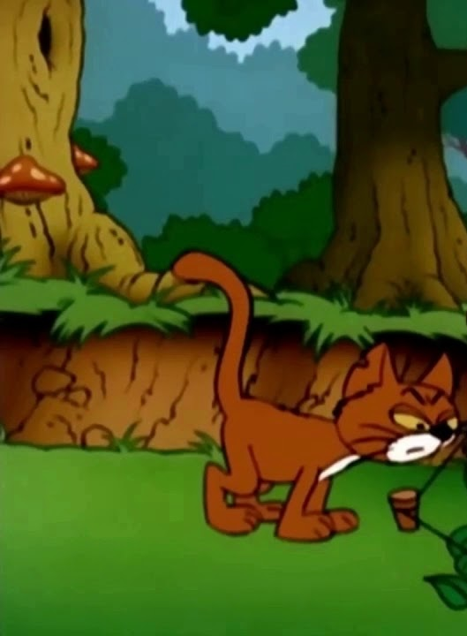
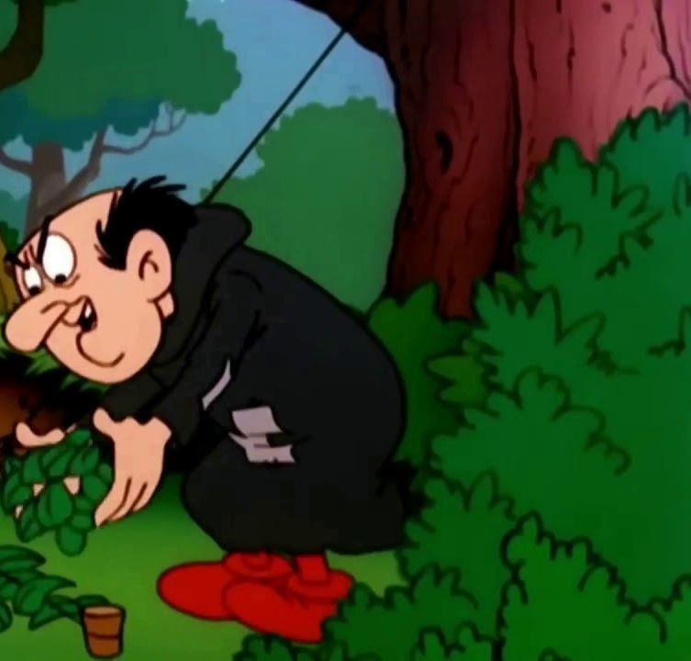

Slide 16
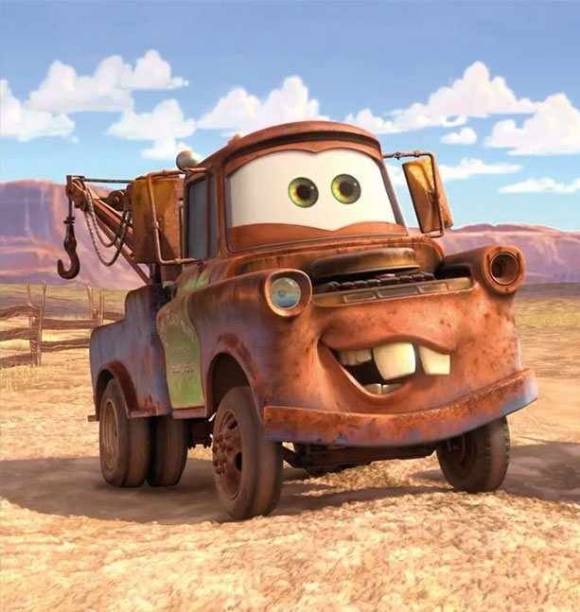

Slide 17
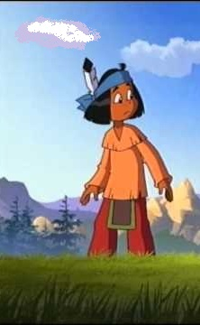
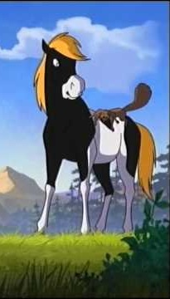

Slide 18
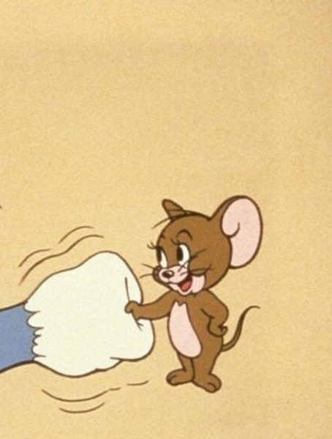

Slide 21
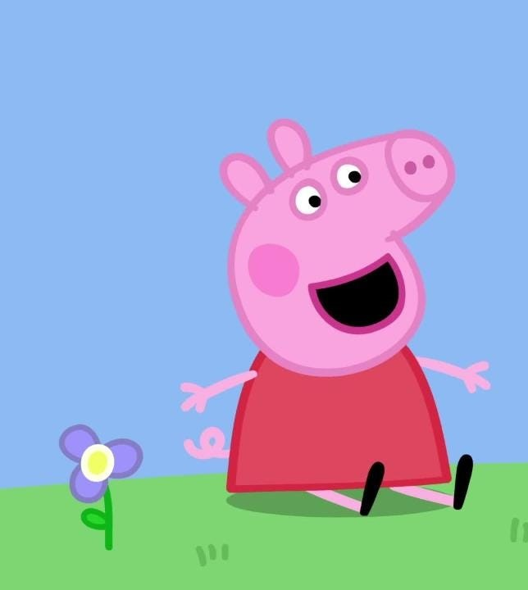

Slide 22
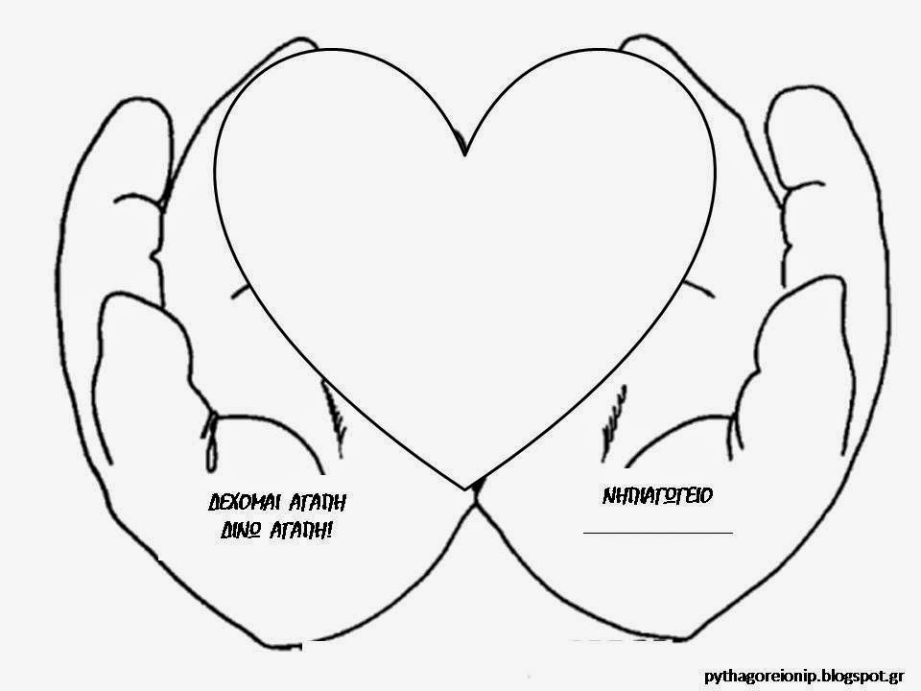
Οι φίλοι μου

